Slide 1


Slide 2
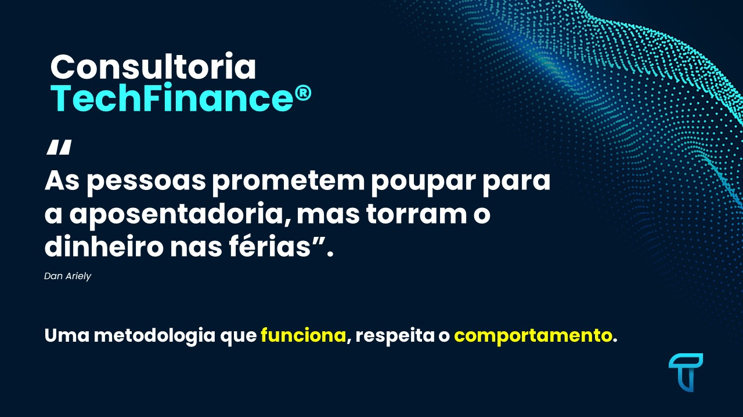

Slide 3












Como
Funciona?
Coleta personalizada
de dados
Reunião 1
Planejamento e orçamento
(Apolo e Preciso)
Reunião 2
Investimentos
(Oráculo, Wealth management)
Reunião 3
Proteções
Reunião 4
Cerimônia de entrega do Financial Life Plan (plano financeiro pessoal completo)

Slide 4
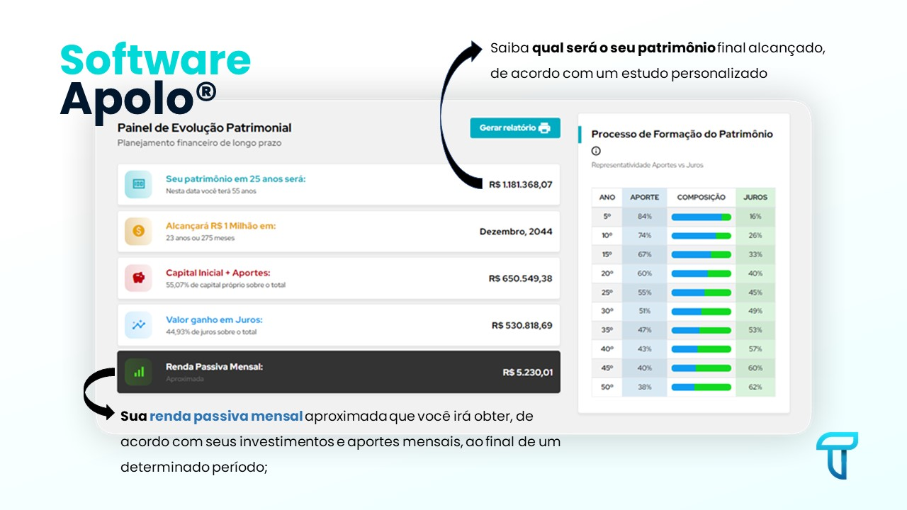

Slide 5
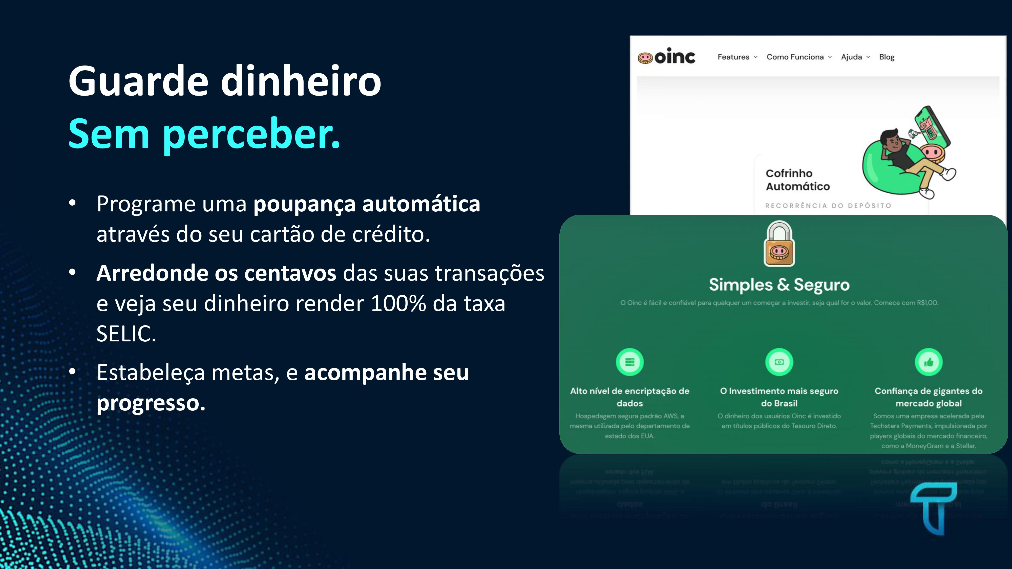

Slide 6
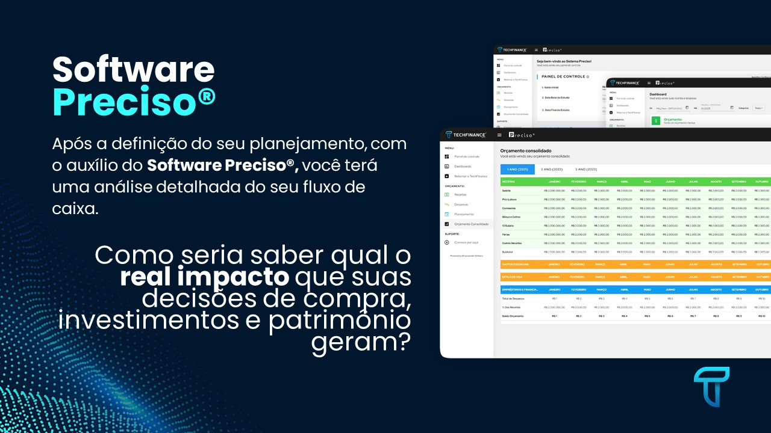

Slide 7
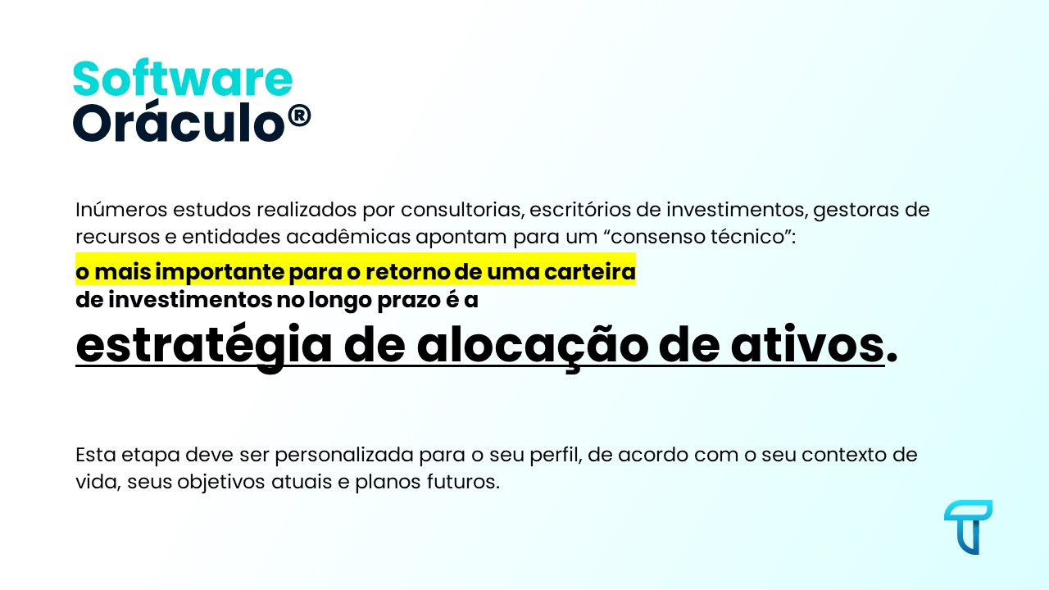

Slide 8
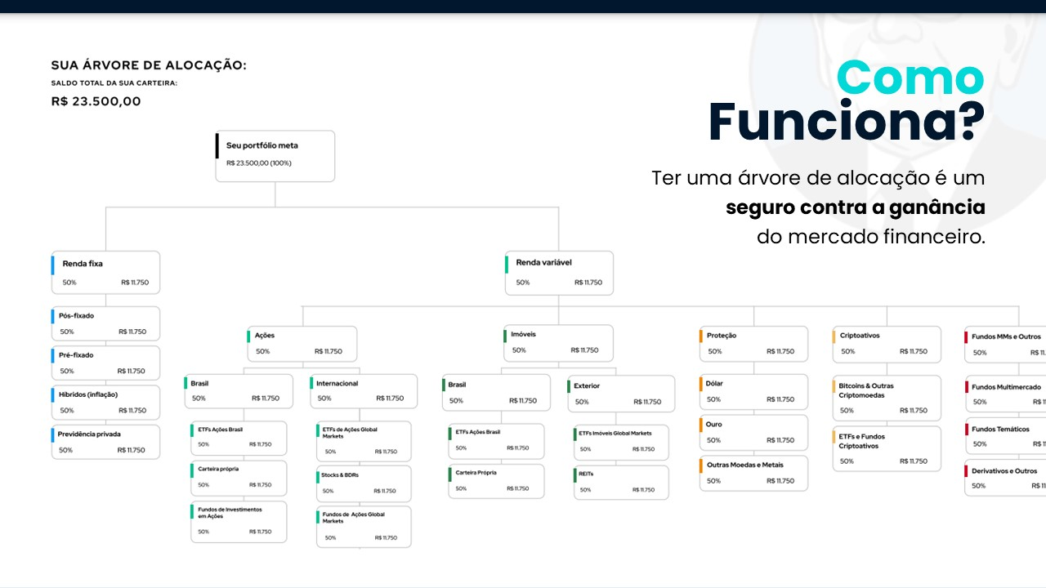

Slide 9
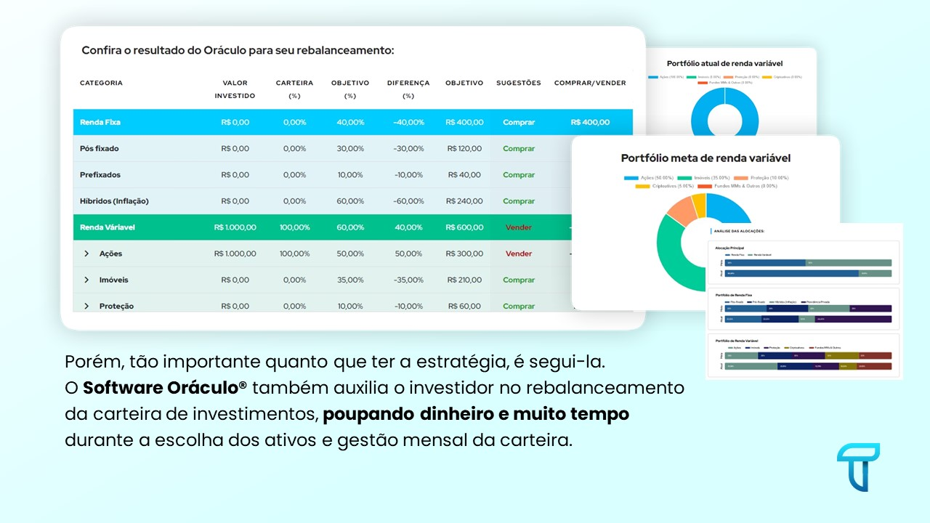

Slide 10
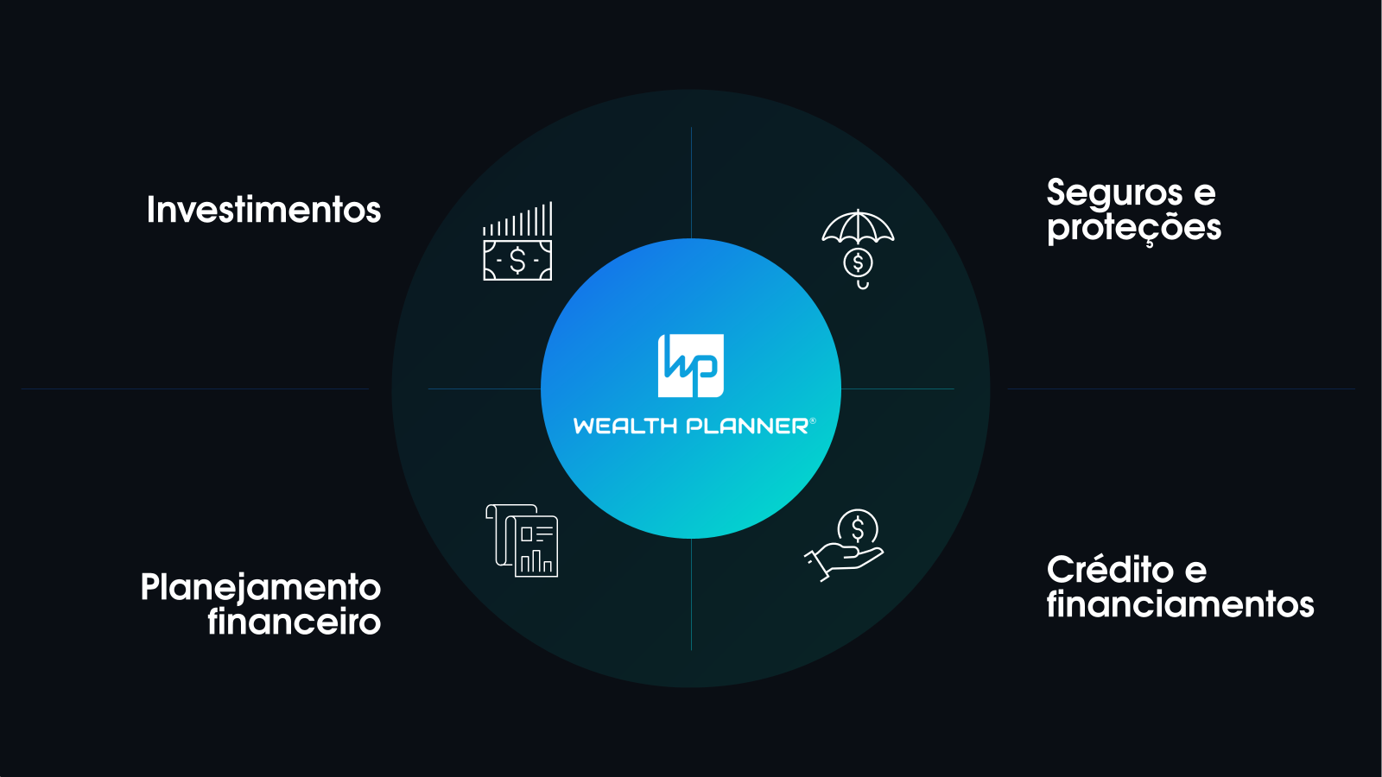

Slide 11
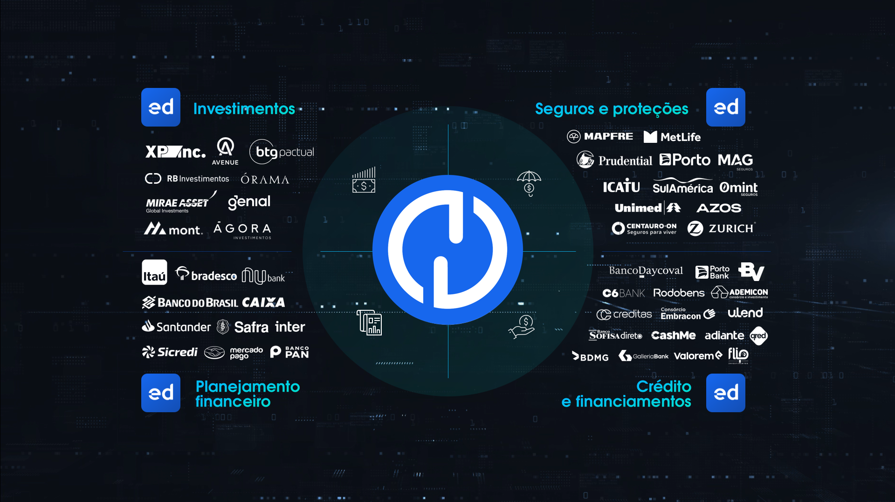

Slide 12




O que você
Receberá ao final?
Mais tempo,
mais dinheiro, mais liberdade.
Após a realização da Consultoria, você irá receber um relatório detalhado e personalizado, o Financial Life Plan®, com as principais pautas, orientações e resultados da consultoria.
@seuinstagram
Seu canal
Digite seu email ou telefone aqui

